Slide 1
Presentación de prototipo
Taller de investigación II
Maestro : M.E. María Francisca Chimal Cen.
Alumno: Ricalde Che Angel David.
Carrera: Ingeniería en Sistemas Computacionales.

Slide 2
Título
Coyote’s Pizza
“Sistema para ordenar comida a domicilio”.

Slide 3
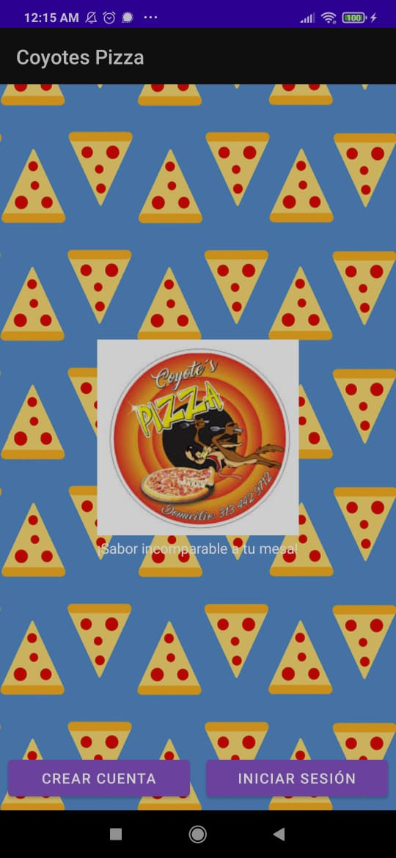
Pantalla Bienvenida:

Slide 4
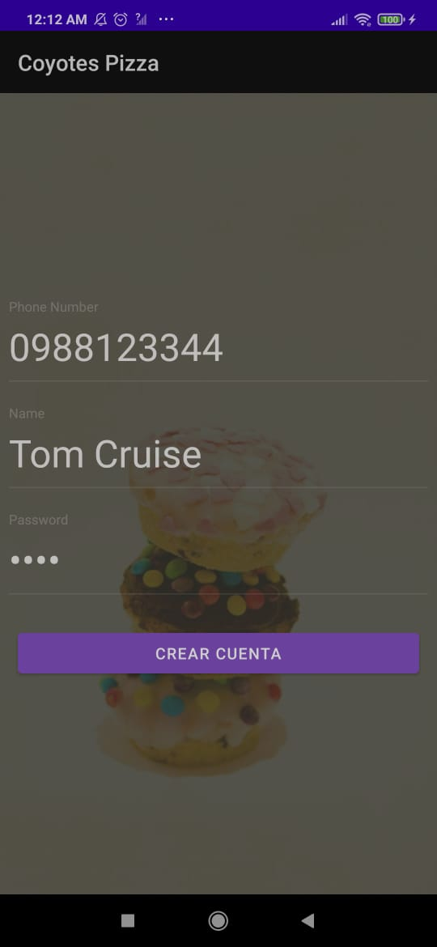
Pantalla crear cuenta

Slide 5
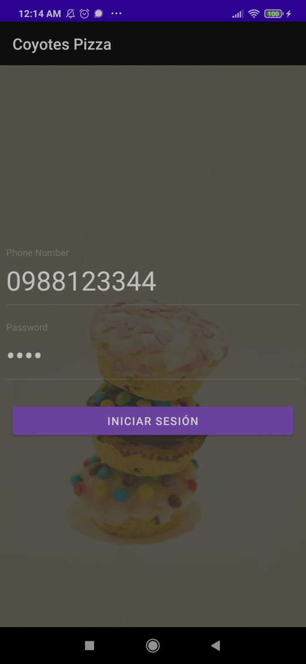
Pantalla iniciar sesión

Slide 6
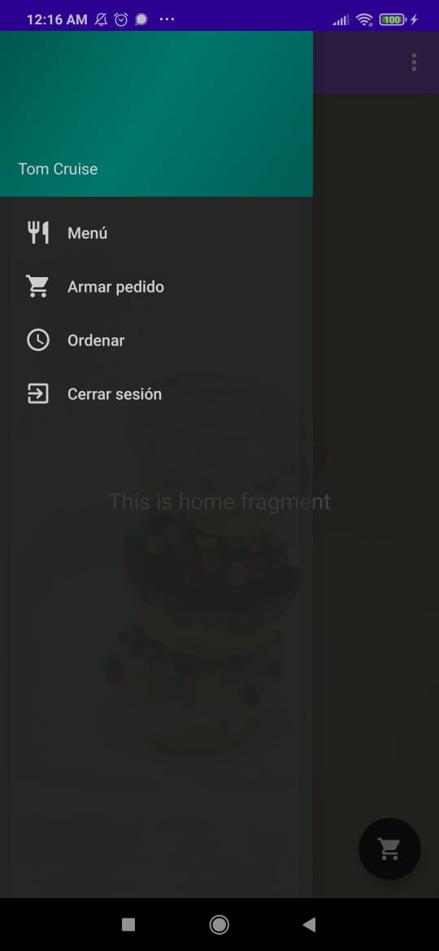
Menú deslizable.

Slide 7
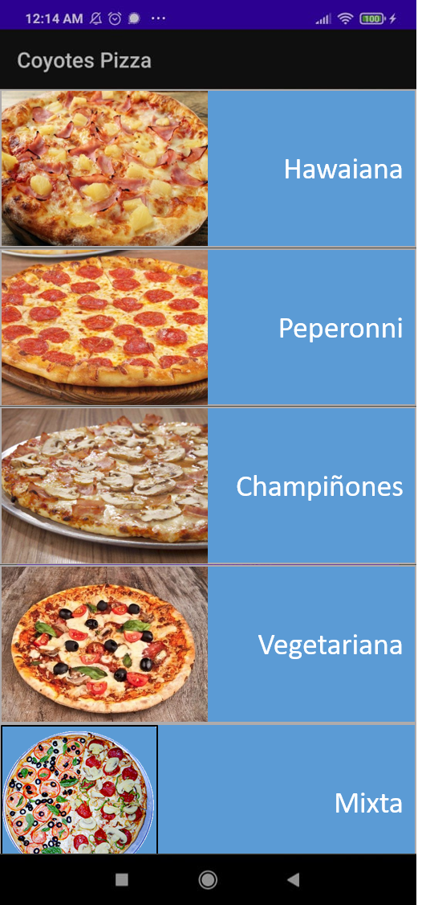
Pantalla armar pedido

Slide 8
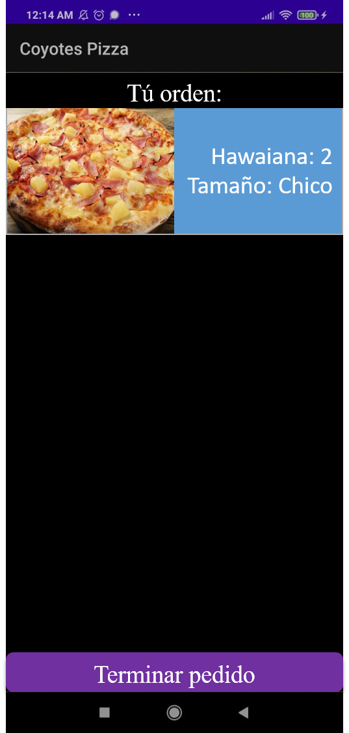
Pantalla ordenar

